Slide 1
Презентация урока по теме
«Системы счисления»
(8 класс)
Разработала: учитель МБОУ «СШ №8»
г.Нижневартовска
Горшкова Наталья Владимировна
2015 г.

Slide 2
Характеристика урока
Тип урока: урок обобщения знаний, урок-соревнование.
Формы работы: фронтальная, групповая, индивидуальная.
Методы работы: словесный, наглядный, частично-поисковый, проблемный.
Оборудование: компьютеры, программное обеспечение, проектор, презентация, раздаточный материал, программа «Калькулятор».

Slide 3
Цели урока: создать условия для закрепления, обобщения и систематизации знаний учащихся по теме «Системы счисления».
образовательные: обобщить и закрепить знания учащихся по теме «Системы счисления»; совершенствовать навыки перевода чисел из десятичной системы счисления в двоичную и обратно; учить применять полученные знания на практике;
развивающие: развивать навык индивидуальной практической деятельности, алгоритмическое мышление, интерес к предмету, умение работать в группе, оценивать свою деятельность и деятельность своих одноклассников;
воспитательные: воспитывать общекультурные навыки работы с информацией; воспитывать уважительное отношение к мнению одноклассников, умение слушать и слышать других.

Slide 4
Этапы урока:
Организационный момент. (2 мин.)
Актуализация знаний. Целеполагание.
Повторение изученного материала.
Гимнастика для глаз.
Решение задач на закрепление.
Цифровой диктант.
Практическая работа (викторина).
Итог урока. Рефлексия.
Домашнее задание.

Slide 5
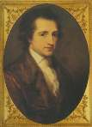
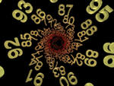
Числа не управляют миром, но показывают, как управляется мир.
Иоганн Гете
Как вы понимаете слова эпиграфа?

Slide 6

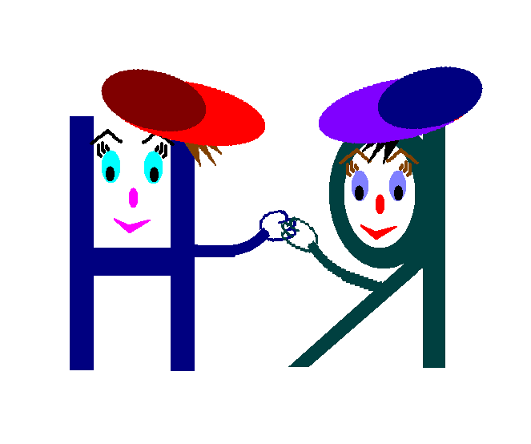

(работа в группах) 2 балла
Определите тему урока:
 |  |  |  |  |  | 1
2
 | 3
 |  |  | 4
 |  |  |  |  | 5
 |  |  |  | 6
 |  |  |  |  | 7
Вопросы к кроссворду:
Математическое действие.
Один из информационных процессов.
Устройство для обработки информации.
Вид графического редактора.
Один из информационных процессов.
Устройство для хранения информации.
Единица измерения информации.
сложение
хранение
процессор
век торный
передача
память
байт
`
100 ``
` а=и
с
чис
ле
ния

Slide 7
Системы счисления

Slide 8
Цели урока:
повторить, обобщить и привести в систему теоретический материал по теме «Системы счисления»;
совершенствовать навыки перевода чисел из десятичной системы счисления в двоичную и наоборот;
подготовиться к контрольной работе по данной теме.

Slide 9
1 балл за определение
Поставьте в соответствие:
(фронтальная работа с классом)
Символы для изображения чисел
Кодирование, которое представлено с помощью последовательности нулей и единиц
Система счисления, в которой значение цифры не зависит от её позиции в записи числа
Система счисления, в которой количественное значение цифры зависит от её позиции в записи числа
Знаковая система, в которой числа записываются по определенным правилам с помощью знаков некоторого алфавита
Двоичное кодирование
Непозиционная система счисления
Цифры
Система счисления
Позиционная система счисления

Slide 10
Заполните таблицу:
(взаимопроверка) 3 балла
Система счисления | Основание | Алфавит
Десятичная | 10 | 0;1;2;3;4;5;6;7;8;9
 | 8
 |  | 0; 1
 | 16
Восьмеричная
0; 1; 2; 3; 4; 5; 6; 7
Двоичная
2
Шестнадцатеричная
0;1;2;3;4;5;6;7;8;9;
A;B;C;D;E;F

Slide 11
Найдите ошибку: определите число, для которого неверно определено основание системы счисления
(взаимопроверка) 6 баллов
123₄
10101010₃
4561₆
10А12С₁₆
15F₁₀
357₈

Slide 12
фронтальная работа с классом
Сформулируйте алгоритм перевода целого десятичного числа в двоичную систему счисления.
176
2
176₁₀=
10110000₂
-
16
88
2
16
8
44
2
-
16
4
8
22
2
0
8
4
2
11
2
0
4
2
10
5
2
0
2
4
2
2
1
0
1
2
1
0

Slide 13
фронтальная работа с классом
Сформулируйте алгоритм перевода целого двоичного числа в десятичную систему счисления.
5
4
3
2
1
0
101101₂=
1*2⁵+0*2⁴+1*2³+1*2²+0*2¹+1*2⁰=
=32+0+8+4+0+1
=44₁₀

Slide 14






Гимнастика для глаз

Slide 15
Выполните перевод чисел:
Раздаточный материал
(работа в группе) 3 балла
а) Переведите в двоичную систему счисления числа 117₁₀, 123₁₀.
б) Переведите в десятичную систему счисления 110110110₂.
(Ответ: 117₁₀ = 1110101₂)
(Ответ: 123₁₀=1111011₂ )
(Ответ: 110110110₂ = 438₁₀)

Slide 16
Поставьте вместо знака * знак
<, > или =:
Раздаточный материал
(работа в группе) 2 балла
а) 285₁₀ * 100011101₂
б) 111111₂ * 64₁₀
=
<

Slide 17
Запишите все целые числа из промежутка:
Раздаточный материал
(работа в группе) 2 балла
а) (111₂; 1101₂]
б) [1001₂; 1011]
Ответ: 8, 9, 10, 11, 12, 13
Ответ: 9, 10, 11

Slide 18
Цифровой диктант:
(индивидуальная работа, самопроверка) 7 баллов
Если утверждение верно, ученик ставит цифру 1, если неверно – цифру 0. В результате формируется шестизначное двоичное число, которое необходимо перевести в десятичную систему счисления.
Система счисления – это способ представления чисел и соответствующие ему правила действий над числами.
Информация, хранящаяся в компьютере, представлена в троичной системе счисления.
В алфавите двоичной системы счисления содержатся два знака 0 и 1.
Римская система это позиционная система счисления.
В 16-ричной системе счисления символ F используется для обозначения числа 15.
В восьмеричной системе используются цифры от 1 до 8
1010102=4210

Slide 19
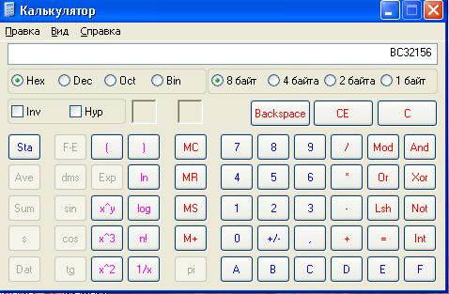
Практическая работа:
перевод числа из двоичной системы счисления в десятичную и из десятичной в двоичную в приложении «Калькулятор»
Десятичная система счисления
Двоичная система счисления

Slide 20
Игра "Сколько?"
Сколько больших планет обращается вокруг солнца?
Подсказка: 1001
9
Сколько лет спала Спящая красавица из сказки Шарля Перро?
Подсказка: 1100100
100
Сапоги какого размера носил дядя Степа?
Подсказка: 101101
45
Сколько вершков в аршине?
Подсказка: 10000
16

Slide 21
Итог урока:
А теперь давайте посчитаем ваши баллы:
от 20 до 24 - отметка «5»,
от 15 до 19 - отметка «4»,
от 7 до 14 - отметка «3».
Посчитайте баллы вашей группы, сложив результаты всех ее участников:
группа №1 -
Группа №2 -
Победитель - группа № ___.

Slide 22
Рефлексия:
Какое задание было самым интересным?
Какое задание, по вашему мнению, было самым сложным?
С какими трудностями вы столкнулись, выполняя задания?
Какие задания по данной теме вы могли бы предложить?

Slide 23
Раздаточный материал
Домашнее задание (на выбор):
Запишите дату, месяц и год своего рождения в двоичной системе счисления.
Начертите систему координат, переведите двоичные числа в десятичные и изобразите точки, соединив их.
1.(1;11); 2. (101;11); 3. (101;1001);
4. (1000;110); 5. (101;11); 6. (1010;110);
7. (1001;1); 8. (11;1); 9. (1;11);
10. (101;1001); 11. (101,1010); 12. (1000;1010);
13. (1000;1001); 14. (101;1001).
*Запишите свои координаты точек, по которым можно на координатной плоскости изобразить рисунок.

